Slide 1
Karkonosze

Slide 2
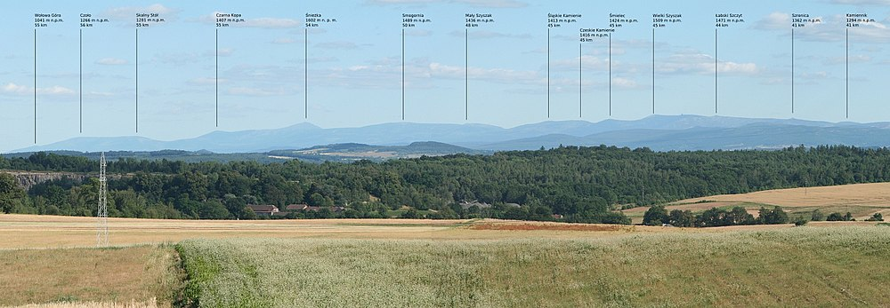
Karkonosze to najwyższe pasmo górskie Sudetów i zarazem Czech rozciągające się na przestrzeni ok. 40 km . Szerokość pasma wach się od 8 do 20 km. Zajmują powierzchnię 650 km2 z czego do Polski należy 185 km2 . Głównym grzbietem przebiega granica polsko-czeska.

Slide 3
Karkonosze należą do Światowej Sieci Rezerwatów Biosfery UNESCO i są chronione przez utworzenie na ich terenie Karkonowskiego Parku Narodowego. Karkonowski Park Narodowy chroni niezwykłe walory przyrodnicze, krajobrazowe i kulturowe tej części Sudetów. Niezwykły krajobraz parku łączy w sobie szczyty górskie, mokradła, torfowiska, górskie jeziora. To pasmo słynie również z dużej ilości wodospadów oraz polodowcowych kotłów.

Slide 4
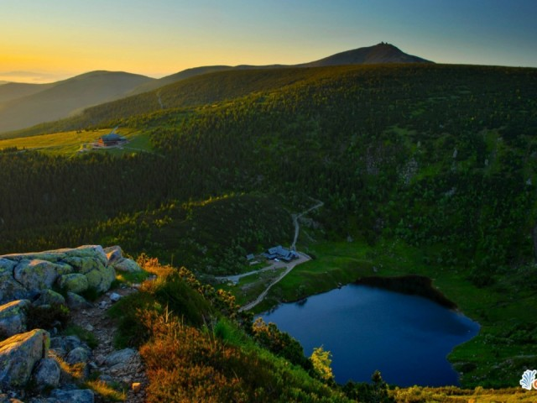

Slide 5
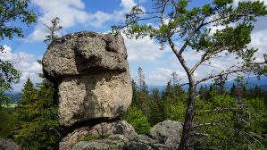
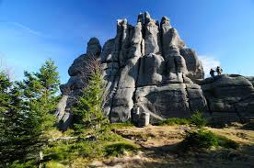
Charakterystycznym elementem karkonoskiego krajobrazu są malownicze formy skalne zwane skałkami. Łącznie można wyróżnić co najmniej 150 grup skalnych i pojedynczych skałek różnej wielkości i kształtu sięgającej do 25m. Wszystkie mają swoje nazwy np. Pielgrzymy, Owcze Skały, Ptasie Gniazda…

Slide 6
Najbardziej rozpoznawalnym i najwyższym szczytem Karkonoszy jest Śnieżka (1603m n.p.m.). Na jej szczycie znajduje się obserwatorium meteorologiczne. Kolejne szczyty to Szrenica (1362m n.p.m.), Wielki Szyszak (1362m n.p.m.), Łebski Szczyt (1472m n.p.m.), Smogornia (1489m n.p.m.), Śmielec (1442m n.p.m.).

Slide 7
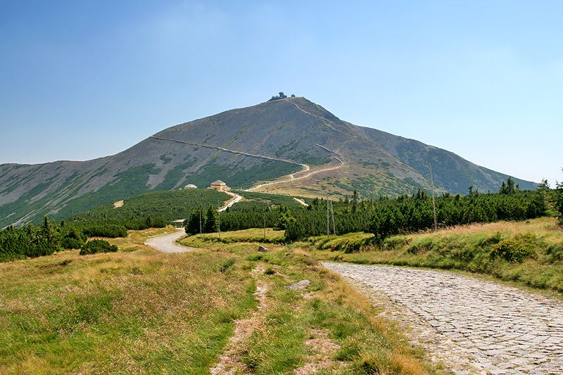
Śnieżka

Slide 8
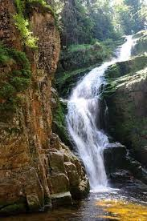
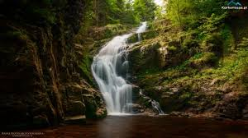
W Karkonoszach można podziwiać piękne wodospady. Wodospad Szklarki to wysoka na 13m kaskada, Wodospad Kamieńczyk najwyższy wodospad w Sudetech (27m) czy Wodospad Podrórnej.

Slide 9
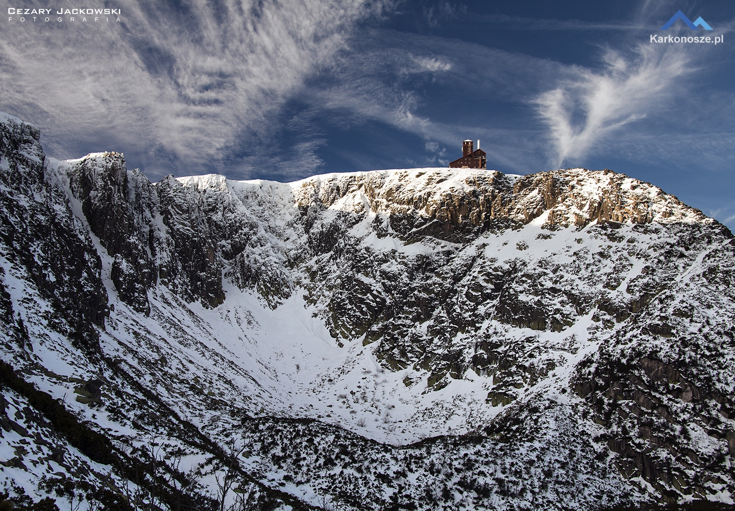
Bajkowe widoki oferują Śnieżne Kotły. Są to polodowcowe formacje skalne z opadającymi po 150- 200m w dół ścianami.

Slide 10
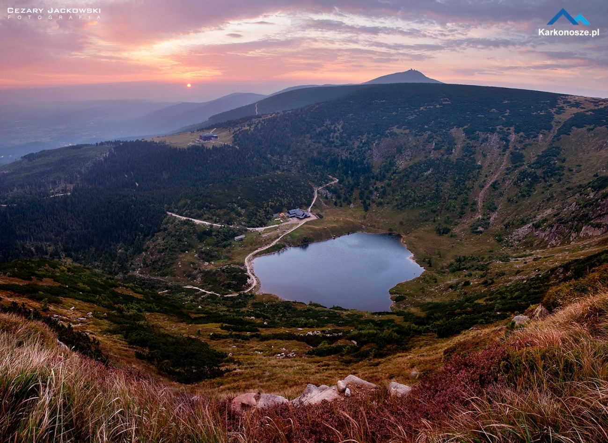
Często dna kotłów polodowcowych wypełniają jeziora np. Mały Staw, Wielki Staw. Wielki Staw jest ścisłym rezerwatem z zakazem wstępu.

Slide 11
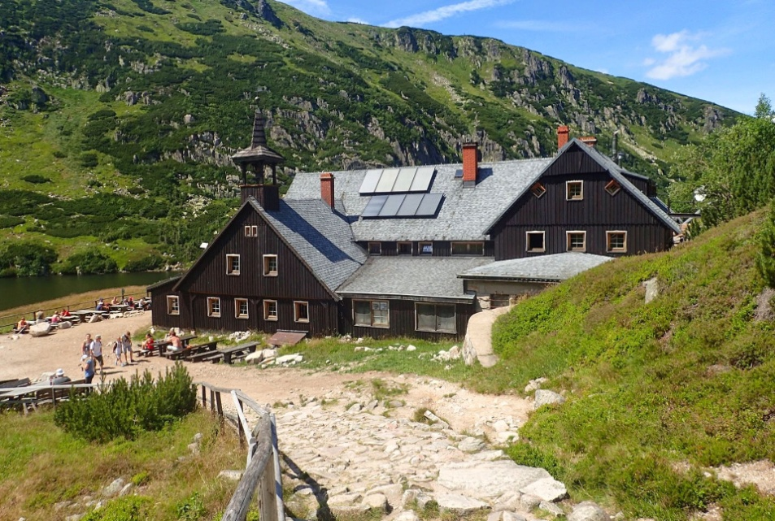
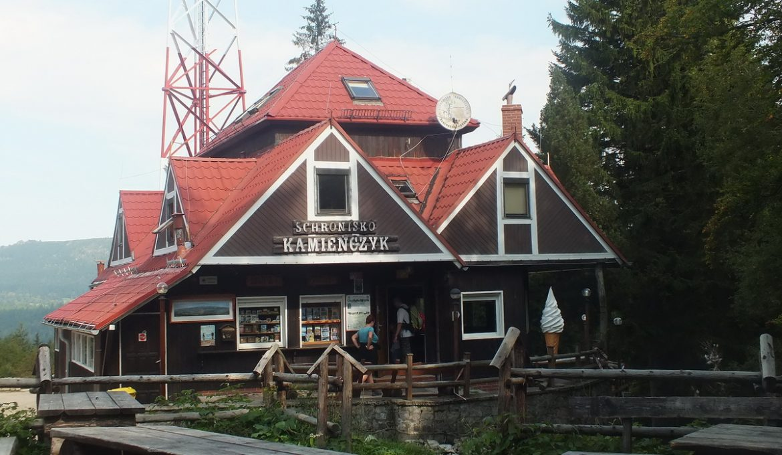
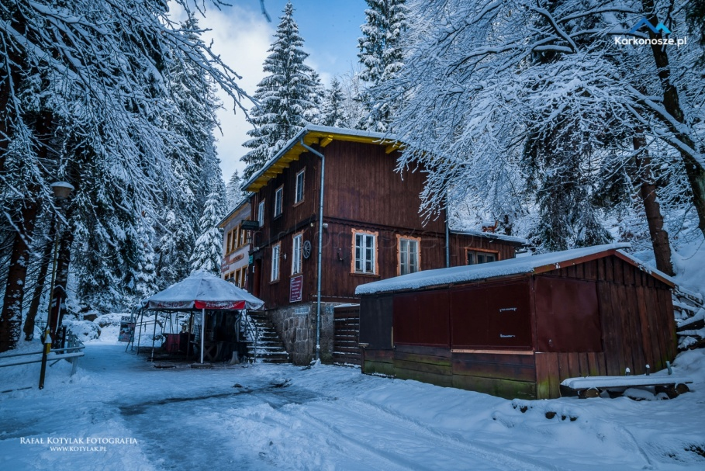
Karkonosze dysponują 112 km szlaków turystycznych o różnym stopniu trudności oraz długości. Na trasach szlaków jest wiele schronisk np. ,,Samotnia”, ,,Kochanówka”, ,,Kamieńczyk”.

Slide 12
Świat zwierząt Karkonoszy jest bardzo zróżnicowany. Występuje tu wiele gatunków zwierząt. Wiąże się to z występowaniem pięter roślinnych o odmiennym klimacie. Występuje tu wiele ssaków jak lis ,jenot, kuna ,łasica, gronostaj, tchórz, borsuk, wydra, lis, wilk, sarna, jeleń, dzik… W Karkonoszach żyje również muflon, który na początku XX wieku przywieziony został z Sardynii i Korsyki. Żyje tu również wiele płazów, gadów ,bezkręgowców, nietoperzy oraz ptaków takich jak np. bielik, puchacz.

Slide 13
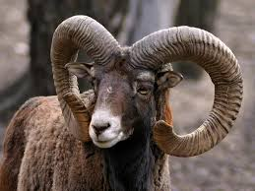
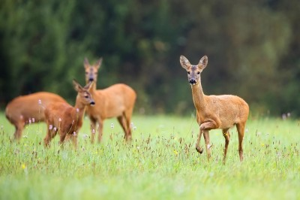
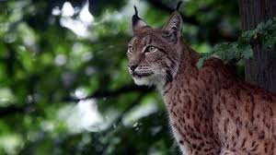
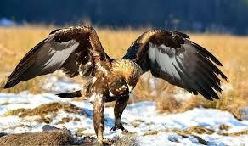

Slide 14
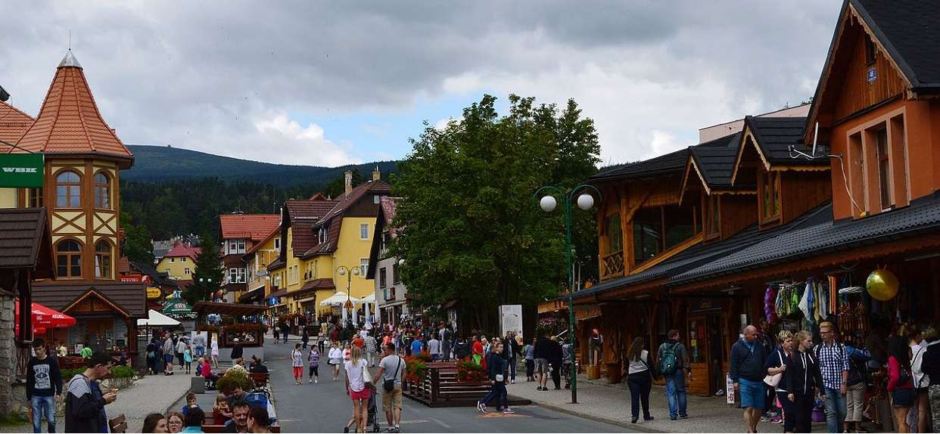
U podnóży Śnieżki leży Karpacz – najważniejsza miejscowość turystyczna w okolicy . U stóp Szrenicy leży Szklarska Poręba.

Slide 15
Dziękuję ☺
Barbara Chodowska

